Slide 1
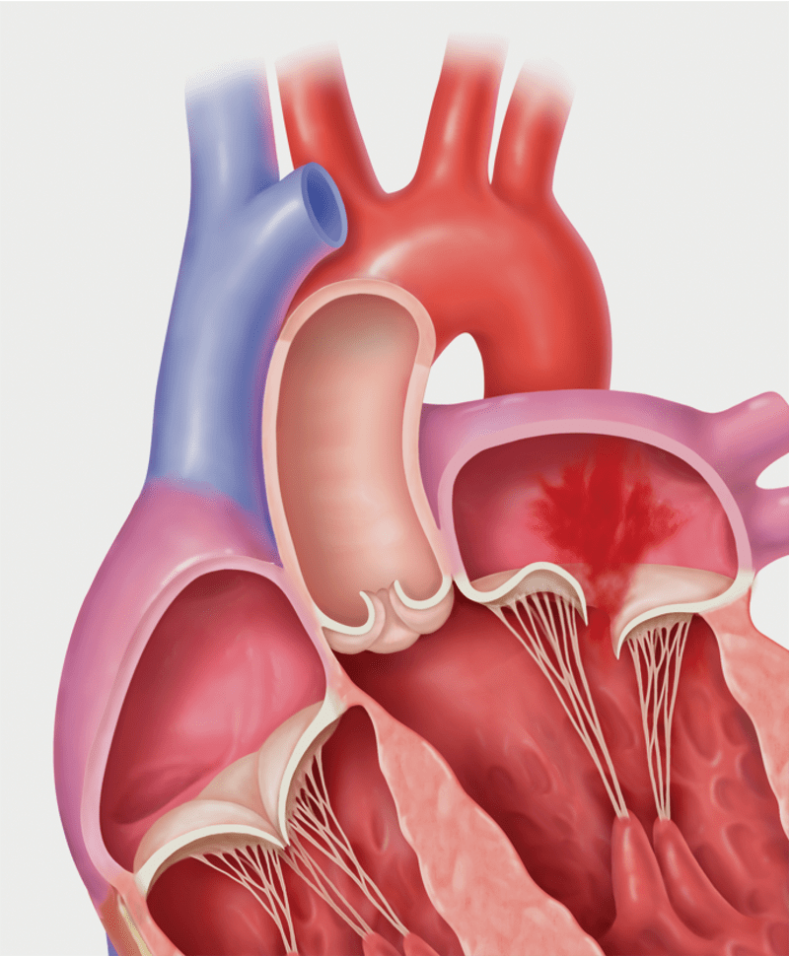
ГОСУДАРСТВЕННОЕ БЮДЖЕТНОЕ ПРОФЕССИОНАЛЬНОЕ ОБРАЗОВАТЕЛЬНОЕ УЧРЕЖДЕНИЕ
КУРГАНСКИЙ БАЗОВЫЙ МЕДИЦИНСКИЙ КОЛЛЕДЖ
ДИАГНОСТИКА И ЛЕЧЕНИЕ ЗАБОЛЕВАНИЙ ОРГАНОВ КРОВООБРАЩЕНИЯ:ИНФЕКЦИОННЫЙ ЭНДОКАРДИТ, ПЕРИКАРДИТ, МИОКАРДИТ, КАРДИОМИОПАТИЯ

Slide 2
План:
Инфекционный эндокардит, перикардит, миокардит, кардиомиопатия - определение, этиология, патогенез, классификация, клиническая картина заболеваний, дифференциальная диагностика, осложнения, исходы.
Методы лабораторного, инструментального исследования.
Принципы немедикаментозного и медикаментозного лечения.
Оценка эффективности и безопасности проводимого лечения.
Тактика ведения пациентов, показания к оказанию специализированной медицинской помощи в стационарных условиях.

Slide 3
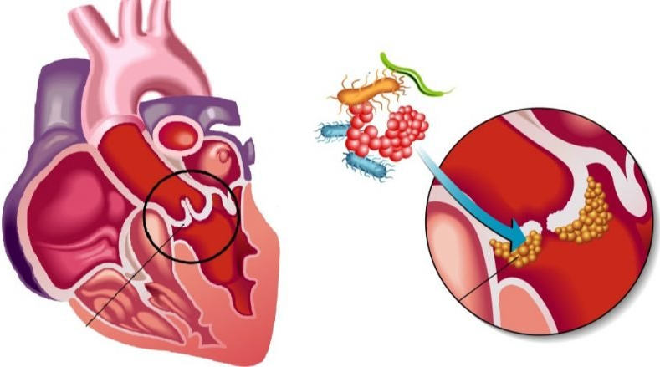
Инфекционный эндокардит
Инфекционный эндокардит — это сердечно-сосудистое заболевание, вызванное заражением клапанов сердца, внутрисердечных устройств и пристеночного эндокарда (внутренней оболочки сердца) бактериями и грибами.

Slide 4
Этиология
В настоящее время известны более 130 возбудителей в качестве причины заболевания: бактерии, грибы, перечень которых ежегодно расширяется. Типичными возбудителями ИЭ являются грамположительные кокки: стафилококки S. aureus, CoNS, стрептококки, в том числе зеленящий, энтерококки. Значительно реже ИЭ вызывают, анаэробные бактерии, грибы.
Этиология ИЭ зависит от его формы и предрасполагающих к бактериемии ситуаций: при врожденных пороках сердца (ВПС) возбудителями часто являются стрептококки зеленящей группы, при раннем ИЭ протезированного клапана — эпидермальный стафилококк, Гр- возбудители и грибы; у внутривенных наркоманов до 68% случаев ИЭ вызывает золотистый стафилококк.

Slide 5
Патогенез
Инфицирование эндокарда происходит путем прямой колонизации и инвазии из тока крови при бактериемии, в том числе транзиторной. Бессимптомную бактериемию у человека чаще всего вызывает микрофлора полости рта после стоматологических процедур. Поступлению микроорганизмов в кровоток способствуют инфекции и травмы кожи, ожоги, хронические воспалительные заболевания или опухоли кишечника, органов мочеполовой системы, внутривенное введение психоактивных веществ наркоманами. Бактериемия наблюдается при многих инвазивных медицинских процедурах.

Slide 6
Классификация
по стороне поражения сердца — выделяют ИЭ левых и правых отделов сердца;
по предшествующему состоянию клапана — выделяют первичный ИЭ (развивается на интактных клапанах) и вторичный ИЭ (возникает на уже поврежденных видоизмененных различными процессами клапанах);
по характеру течения (определяется клиническими проявлениями и зависит от предшествующего состояния клапана, вида возбудителя и состояния иммунного ответа организма пациента) — острый ИЭ и подострый ИЭ;
по наличию ИЭ в анамнезе выделяют рецидивирующий (повторный эпизод ИЭ, вызванный тем же микроорганизмом менее чем через 6 месяцев после первичного инфицирования) и повторный ИЭ (повторный эпизод ИЭ, вызванный другим возбудителем или тем же возбудителем, но через 6 месяцев и более после первичного инфицирования).

Slide 7
Клиническая картина
Симптомы инфекционного эндокардита обычно развиваются в течение двух недель от начала заболевания. В зависимости от причины, состояния иммунной системы и других факторов болезнь может протекать по-разному.
Выделяют три группы симптомов:
проявления инфекционного процесса;
кардиальные признаки;
внесердечные проявления (эмболия, гепатит, гломерулонефрит, васкулит, высыпания на коже).
Основные жалобы при инфекционном эндокардите — это длительное повышение температуры до 37,1—38,0 °C, как правило с ознобом и потливостью, отсутствие аппетита и снижение веса ^{[5]}.
Примерно у половины пациентов возникает хотя бы один классический признак подострого инфекционного эндокардита:
петехии (мелкие точечные кровоизлияния);
подногтевые кровоизлияния;
узелки Ослера: болезненные подкожные узелки, обычно на подушечках пальцев;
очаги Джейнуэя: безболезненные пятна на ладонях и подошвах;
пятна Рота: кровоизлияния в сетчатку с белыми участками в центре (редко)

Slide 8
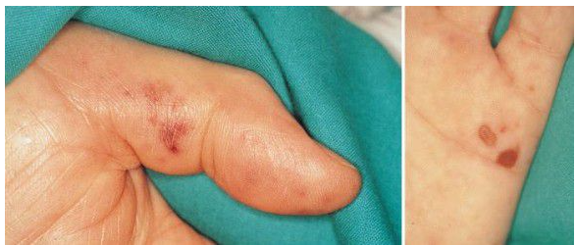
Клиническая картина
Рис: Узел Ослера (слева) и очаг Джейнуэя (справа)

Slide 9
Клиническая картина
К другим возможным симптомам инфекционного эндокардита относятся:
бледный, серовато-жёлтый оттенок кожи (цвета «кофе с молоком»);
рвота и тошнота;
боли в суставах (у 20 % пациентов болят сразу несколько суставов, могут поражаться мелкие суставы кистей и стоп, но чаще страдают крупные суставы);
симптомы, напоминающие грипп, боли в разных группах мышц, притупление чувствительности (как при брюшном тифе), головные боли;
боль в области груди;
кровоизлияние под конъюнктиву (слизистую оболочку, покрывающую заднюю поверхность век и переднюю часть глазного яблока до роговицы);
боль в правом подреберье, симптомы, напоминающие аппендицит;
бред (последствие поражения нервной системы).
Сердечная недостаточность, возникающая при поражении клапанов, проявляется отёками ног, увеличением объёма живота, одышкой при небольшой нагрузке и частым мочеиспусканием по ночам.

Slide 10
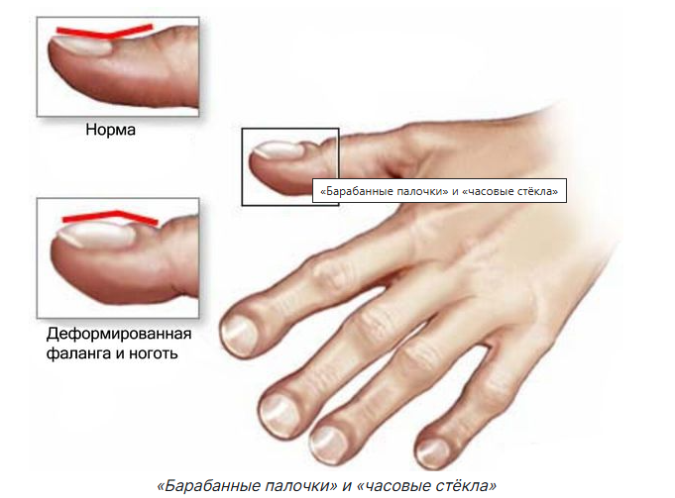
Клиническая картина
При длительном течении заболевания (около 2–3 месяцев) концевые фаланги пальцев и ногти изменяются по типу «барабанных палочек» и «часовых стёкол».

Slide 11
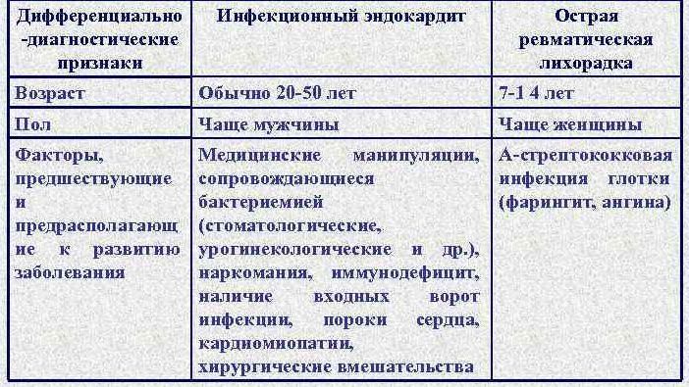
Дифференциальная диагностика

Slide 12
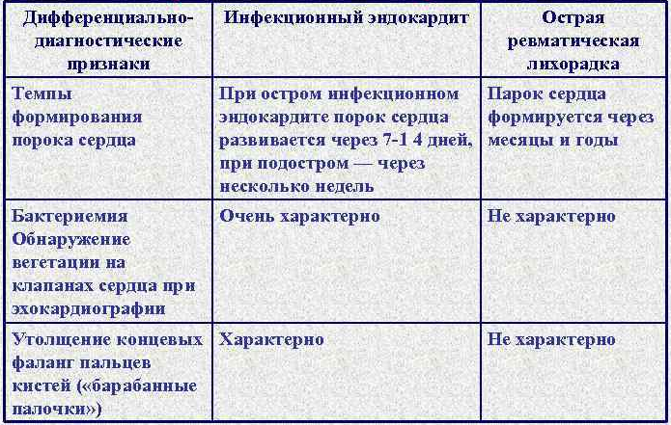
Дифференциальная диагностика

Slide 13
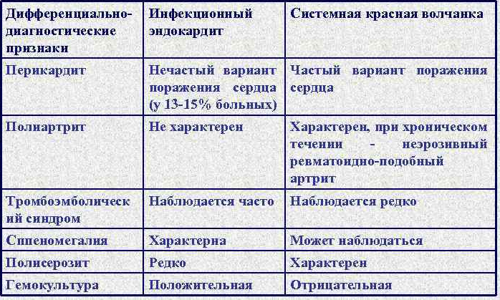
Дифференциальная диагностика

Slide 14
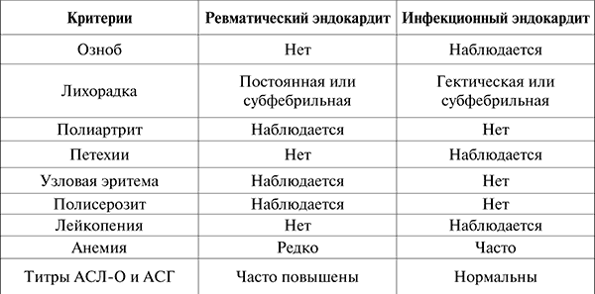
Дифференциальная диагностика

Slide 15
Осложнения
со стороны сердца: миокардит, перикардит, абсцессы, нарушение ритма и проводимости.
со стороны почек: инфаркт, диффузный гломерулонефрит, очаговый нефрит, нефротический синдром, острая почечная недостаточность.
со стороны лёгких: тромбоэмболия лёгочной артерии, инфаркт-пневмония, плеврит, абсцесс, лёгочная гипертензия.
со стороны печени: гепатит, абсцесс, цирроз.
со стороны селезёнки: спленомегалия, инфаркт, абсцесс.
со стороны нервной системы: острое нарушение мозгового кровообращения, менингит, менингоэнцефалит, абсцессы головного мозга.
со стороны сосудов: васкулит, эмболии, аневризмы, тромбозы.
опасные осложнения, способные привести к смерти: септический шок, респираторный дистресс-синдром (отёк лёгких, нарушение дыхания), полиорганная недостаточность (нарушение работы одного или нескольких жизненно важных органов), острая сердечная недостаточность.

Slide 16
Методы лабораторного исследования
общий анализ крови — повышен уровень лейкоцитов и скорость оседания эритроцитов, снижен гемоглобин;
анализ на ревматоидный фактор — примерно у половины пациентов с инфекционным эндокардитом повышен ревматоидный фактор;
анализ на С-реактивный белок — уровень этого белка также повышен;
биохимический анализ крови — низкий уровень альбумина и высокое содержание азотистых продуктов обмена (гипоальбуминемия и азотемия);
коагулограмма — может быть увеличено протромбиновое время, снижен протромбиновый индекс по Квику, повышен уровень фибриногена (эти изменения неспецифичны и могут появляться при любом воспалении);
посев крови на типичные возбудители эндокардита

Slide 17
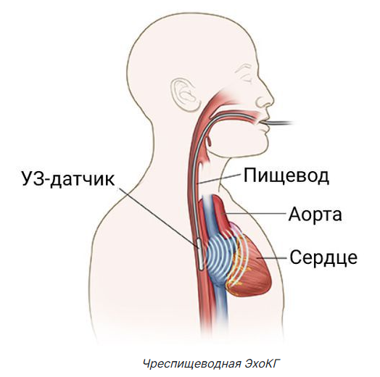
Методы инструментального исследования
ЭхоКГ — это основной метод диагностики инфекционного эндокардита. С помощью эхокардиографии можно оценить работу клапанов и по характерным эхо-сигналам выявить бактериальные вегетации на створках клапанов, определить риск эмболии (закупорки вегетациями кровеносных сосудов), оценить работу желудочков и подтвердить повышенное кровяное давление в лёгких.
КТ показана при подозрениях на инфицирование клапана, но отсутствии убедительных данных ЭхоКГ

Slide 18
Принципы медикаментозного лечения
Антибактериальная терапия
Особенности лечения:
начать приём антибиотиков нужно как можно скорее: если лечение назначено на 2–8 недель позже, чем нужно, то шансы на выздоровление в два раза ниже;
показаны максимальные суточные дозы двух или трёх антибиотиков внутривенно;
при своевременном лечении антибиотикотерапия длится не менее 4–6 недель, при позднем — 8–10 недель;
применяют антибиотики, к которым определена чувствительность по результатам посева крови;
каждые 3–4 дня оценивают эффективность антибиотика с заменой препарата при необходимости.
Антибиотики — это основные препараты для лечения инфекционного эндокардита. Применяют Ампициллин, Цефазолин, Цефтриаксон, Амоксиклав, Ванкомицин, Ко-тримоксазол, Левофлоксацин, Ципрофлоксацин, Клиндамицин и другие препараты. Выбор антибиотика зависит от предполагаемого возбудителя и тяжести заболевания. Режим и дозы препарата врач подбирает индивидуально.
Также врач учитывает следующие факторы:
какие антибиотики пациент принимал раньше;
какой клапан поражён — свой или искусственный;
характер инфекции — внебольничная или внутрибольничная;
местная эпидемиологическая обстановка, информация об устойчивости бактерий к антибиотикам.

Slide 19
Принципы медикаментозного лечения
Противогрибковые препараты
Для лечения грибкового инфекционного эндокардита назначают противогрибковые средства: Флуконазол, Вориконазол и Амфотерицин. При заражении грибами рода Candida применяют липосомальный Амфотерицин B с/без Флуцитозином или Эхинокандином в высоких дозах. При заражении грибами рода Aspergillus лечение проводят Вориконазолом.
Хирургическое лечение
Показания к хирургическому лечению:
аортальный или митральный порок с выраженной недостаточностью, обструкцией или фистулой, который сопровождается стойким отёком лёгких или кардиогенным шоком;
неконтролируемая инфекция (абсцесс, ложная аневризма, свищ, увеличивающиеся вегетации) и угроза эмболий;
инфекция, вызванная грибками или бактериями, устойчивыми ко многим антибиотикам;
бактериемия по результатам посева крови, несмотря на адекватное лечение.

Slide 20
Оценка эффективности и безопасности проводимого лечения
Лечение можно считать эффективным:
при нормализации самочувствия и снижении температуры;
снижении пульса и частоты дыхания;
устранении симптомов сердечной недостаточности;
отсутствии нарушения ритма и проводимости.
При выздоровлении в анализах крови снижается уровень лейкоцитов, С-реактивный белок, отсутствует сдвиг лейкоцитарной формулы влево, нормализуются значения креатинина и печёночных ферментов. При правильно подобранной терапии исчезает аритмия на ЭКГ и может разрешиться блокада сердца. Также улучшается работа желудочков и результаты ЭКГ, уменьшается обратный ток крови через клапаны, исчезают тромбы и вегетации.

Slide 21
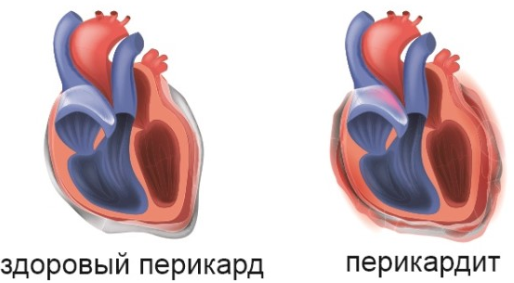
Перикардит
Перикардит — воспалительное заболевание околосердечной сумки (листков перикарда).

Slide 22
Этиология
1. Идиопатический перикардит.
2. Инфекционные причины:
вирусные (обычные) (герпес-вирусы (вирус Эпштейна–Барр, цитомегаловирусы, вирус герпеса 6-го типа), вирусы гриппа, краснухи, энтеровирусы (вирусы Коксаки), аденовирусы, вирусы гепатитов В и С, вирус иммунодефицита человека и др.);
бактериальные или гнойные (Mycobacterium tuberculosis, редко S. pneumoniaе, N. meningitidis, Chlamydophila pneumonia, Mycoplasma pneumoniae, Legionella, и др.);
грибковые
паразитарные (очень редко) (Echinococcus spp., Toxoplasma spp. и др.).

Slide 23
Этиология
3. Неинфекционные причины:
a. Аутоиммунные и иммуновоспалительные:
вызванный системными заболеваниями соединительной ткани (системная красная волчанка, ревматоидный артрит, болезнь Стилла взрослых, системная склеродермия, синдром Шегрена, дерматомиозит/полимиозит, системные васкулиты (гигантоклеточный артериит, неспецифический аортоартериит, узелковый полиартериит, эозинофильный гранулематоз с полиангиитом, синдром Бехчета));
острая ревматическая лихорадка;
семейная средиземноморская лихорадка;
саркоидоз;
воспалительные заболевания кишечника;
хроническая реакция «трансплантант против хозяина» после аллогенной трансплантации гемопоэтических стволовых клеток крови;

Slide 24
Этиология
b. Травматические и ятрогенные:
Раннее начало (редко):
прямое ранение (проникающее ранение, торакальная хирургия, перфорация пищевода);
непрямое повреждение (непроникающие ранения, тупые травмы грудной клетки, лучевая терапия);
c. Перикардиты, обусловленные поражением сердца и соседних органов:
миокардиты;
инфаркт миокарда (ранний (эпистенокардический) перикардит и синдром Дресслера);
заболевания, обусловленные высоким венозным давлением (хроническая сердечная недостаточность легочная гипертензия);
проксимальное расслоение аорты;
инфаркт легкого;
пневмония;
эмпиема плевры;
заболевания пищевода;
паранеопластические синдромы;

Slide 25
Этиология
d. Метаболические:
терминальная хроническая болезнь почек;
гипотиреоз;
тиреотоксикоз;
анорексия;
e. Новообразования перикарда:
первичные:
  злокачественные (редко) (мезотелиомы, фибро- и ангиосаркомы);
  доброкачественные (фибромы, липомы);
вторичные (метастатические):
  рак легкого;
  рак молочной железы;
  рак желудка;
  рак толстой кишки;
  лимфомы;
  меланома;
  саркомы и др.;

Slide 26
Патогенез
Патогенез перикардитов зависит от этиологии
- Инфекционные перикардиты связаны с проникновением микроорганизмов в полость перикарда гематогенным, лимфогенным путем или при прорыве соседнего гнойного очага.
- Перикардит при инфаркте миокарда возникает как реактивное воспаление перикарда в ответ на некроз, проникающий до наружной поверхности миокарда или вследствие аутоиммунных реакций.
- При уремии перикардит развивается вследствие выделения миокардом кристаллов мочевины и раздражения ими листков перикарда.
- При туберкулезном перикардите туберкулезные бугорки локализуются и развиваются на листках перикарда.

Slide 27
Классификация
1. По течению:
a. острый перикардит (максимально до 4–6 недель):
b. подострый перикардит (перикардит длительностью более 4–6 недель, но менее 3 месяцев без ремиссии);
c. хронический перикардит (более 3 месяцев):
d. рецидивирующий перикардит (перикардит, возникающий после разрешения первого эпизода острого перикардита и наличия бессимптомного периода не менее 4–6 недель):
интермиттирующий или перемежающийся (с бессимптомными периодами без применения терапии более 6 недель);
непрерывно-рецидивирующий (прекращение или снижение интенсивности противовоспалительной терапии приводит к возникновению рецидива менее чем за 6 недель).
2. По наличию гемодинамических нарушений:
a. тампонада сердца,
b. перикардиальная констрикция (констриктивный (сдавливающий) перикардит или «панцирное сердце»).

Slide 28
Классификация
3. По наличию или отсутствию выпота:
a. сухой (фибринозный),
b. экссудативный/экссудативно-констриктивный:
по характеру выпота:
транссудат (гидроперикард),
экссудат:
  серозный,
  геморрагический,
  гнойный и гнилостный (пиоперикард),
  хилезный (хилоперикард);
по степени выпота (объем выпота или ЭхоКГ-измерение в конце диастолы):
  небольшой выпот (50–100 мл или <10 мм),
  умеренный выпот (100–500 мл или 10–20 мм),
  выраженный выпот (>500 мл или >20 мм).

Slide 29
Классификация
Морфологическая классификация болезней перикарда
1. Скопления жидкости в полости перикарда (невоспалительный выпот в перикарде):
серозный (транссудат, например при гипоальбуминемии любой этиологии);
серозно-геморрагический (транссудат с примесью крови — при опухолях и их метастазах с поражением перикарда, лучевой терапии органов грудной клетки, тупых травмах сердца и грудной клетки);
геморрагический — гемоперикард (кровь при разрывах миокарда при инфаркте миокарда или аритмогенной дисплазии правого желудочка, расслоении и разрывах аневризм восходящего отдела дуги аорты, травмах сердца и др.);
хилезный — хилоперикард (при обструкции грудного лимфатического протока и нарушении лимфооттока из перикарда любой этиологии);
2. Перикардит (воспаление листков перикарда)
По патогенезу:
первичные (острый неспецифический идиопатический перикардит, инфекционные и паразитарные перикардиты, чаше вирусные);
вторичные (инфекционные, аутоиммунные, неопластические, метаболические, травматические, ятрогенные и др. проявления и осложнения миокардита, различных заболеваний органов грудной клетки, системных заболеваний, оперативных вмешательств на сердце, лучевой терапии и т.д.).

Slide 30
Классификация
3. Прочие болезни перикарда
пороки развития (полное и частичное отсутствие, врожденные кисты и дивертикулы);
эпикардиальные бляшки (очаговый склероз эпикарда);
сращения перикарда (единичные сращения);
кисты и дивертикулы перикарда (приобретенные).
4. Опухоли перикарда
первичные опухоли перикарда (доброкачественные и злокачественные —мезотелиома и др.);
метастазы злокачественных опухолей другой локализации или их прорастание в перикард (чаще — рака легкого, молочных желез, желудка);
поражения при лимфомах и лейкозах.

Slide 31
Клиническая картина сухого перикардита
1) Боль в грудной клетке – тупая и давящая, иногда отдающая в левую лопатку, шею, оба плеча. Чаще возникают умеренные боли, постепенно нарастающие, длительность от нескольких часов до нескольких дней, усиление при глубоком дыхании, глотании, кашле, перемене положения тела, временное затихание от приема анальгетиков.
2)Пациенты могут одновременно ощущать одышку, сердцебиение, общее недомогание, сухой кашель, озноб, повышение температуры тела.
3) Характерным аускультативным признаком является шум трения перикарда

Slide 32
Клиническая картина экссудативного перикардита
1) Жалобы: нарастающая постоянная одышка; сопровождается сухим кашлем, связанным с давлением жидкости в перикарде на трахею и бронхи. При присоединении застоя в системе верхней и нижней полой вене пациенты жалуются на отеки, увеличение живота, боль в правом подреберье.
2) Объективно: вынужденное положение — сидя с наклоном вперед. Набухание вен шеи, «воротник Стокса». Выбухание грудной клетки в области сердца, эпигастрия, ослабление или исчезновение верхушечного толчка, расширение сердечной тупости во все стороны. При аускультации - глухость тонов сердца, аритмии, негромкий шум трения перикарда. При скоплении большого количества жидкости тоны сердца не прослушиваются.
При застое в системе нижней полой вены увеличивается
и становится болезненной печень, появляются отеки на нижних конечностях, асцит. Пульс малый, частый, аритмичный. АД снижено.

Slide 33
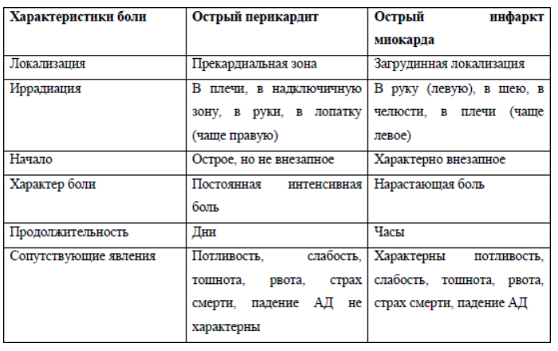
Дифференциальная диагностика
Дифференциальный диагноз болевого синдрома при остром перикардите и остром инфаркте миокарда

Slide 34
Осложнения
Сердечная тампонада.
Сепсис.
Утолщение и жёсткость перикарда.
Образование отверстий во внутренней грудной артерии.
Нарушение проводящей функции сердца.
Миоперикардит.
Исход
Исход перикардита зависит от причины заболевания и своевременности лечения. В большинстве случаев при своевременной медицинской помощи пациентам удаётся полностью восстановиться.
При хронической форме перикардита листки перикарда становятся плотными, деревянистыми, препятствуют полноценному сокращению сердечной мышцы. Такая форма болезни практически неизлечима, прогноз при ней серьёзный.

Slide 35
Методы лабораторного, инструментального исследования
1) Лабораторные исследования определяются основным заболеванием.
2) Перикардиоцентез (пункция перикарда) - исследование перикардиальной жидкости.
3) ЭКГ наблюдается снижение электрической активности миокарда.
4) Рентгеноскопия сердца - увеличение размера
5) Эхокардиография - основной метод диагностики перикардита, позволяющий выявить наличие даже малого количества жидкого экссудата в перикардиальной полости, наличие сращений, утолщения листков перикарда.

Slide 36
Принципы немедикаментозного лечения
Немедикаментозное лечение. Для не занимающихся спортом на профессиональном уровне показано резкое ограничение физической активности. Всегда предпочтителен либо строго постельный (в первые дни болезни), либо полупостельный режим (объем нагрузок соответствует понятию «сидячий образ жизни»). Продолжительность щадящего режима регламентируется продолжительностью периода болей, лихорадки и нормализации уровня СРБ, т.е. в типичных случаях составляет несколько дней.
Профессиональным спортсменам щадящий режим пролонгирован на минимальный срок до 3 месяцев. Возобновление тренировок возможно только после стойкого исчезновения клинической симптоматики и нормализации уровня маркеров воспаления (СРБ, СОЭ), ЭКГ и данных ЭхоКГ . Применение в схемах лечения продолжительного щадящего режима оправдано только для профессиональных спортсменов.

Slide 37
Принципы медикаментозного лечения
Медикаментозное лечение. Ацетилсалициловая кислота(АСК), ибупрофен и Безвременника осеннего семян экстракт (источник алкалоида Колхицина) являются основными препаратами для лечения острого неспецифического перикардита.
Препаратом первого выбора может быть АСК в больших дозах — от 750 до 1000 мг каждые 8 час. Продолжительность приема — 2–3 г АСК, до нормализации температуры (как правило, 1–2 недели). В последующем, если сохраняются какие-либо синдромы (наличие экссудата, слабость, недомогание, чувство нехватки воздуха), то прием ацетилсалициловой кислоты следует продолжить, но в дозе 500 мг каждые 8 час. в течение 1 недели, а затем перейти на прием АСК в дозе 250 мг 2 раза в сутки еще в течение 2 недель.
При непереносимости АСК препаратом выбора является ибупрофен в дозе 600 мг каждые 8 час. Продолжительность лечения — до полного исчезновения любых проявлений перикардита обычно 1–2 нед. для неосложненных случаев. Выбор ибупрофена в качестве препарата первой линии обусловлен минимальным количеством побочных эффектов. Клинический опыт показывает, что терапия НПВП позволяет стабилизировать 90–95% случаев всех перикардитов.

Slide 38
Принципы медикаментозного лечения
С учетом высокой вероятности рецидива острого перикардита для улучшения ответа на медикаментозную терапию и снижения риска развития рецидива к терапии АСК или ибупрофеном следует присоединить Безвременника осеннего семян экстракт (источник алкалоида Колхицина) в низких дозах, по специальной схеме с учетом веса пациента. Безвременника осеннего семян экстракт (источник алкалоида Колхицина) может использоваться как монопрепарат при непереносимости НПВП. Продолжительность терапии — до полного исчезновения клинической симптоматики. Отменять Безвременника осеннего семян экстракт постепенно необязательно, но такой режим отмены позволяет дополнительно снизить риски развития рецидива.
Глюкокортикоиды следует рассматривать только как средство второй линии терапии острого перикардита у пациентов с противопоказаниями к лечению АСК или НПВП, или безуспешным применением АСК или НПВП, поскольку на терапии глюкокортикоидами существует риск хронизации течения заболевания.
Следует использовать глюкокортикоиды в малых дозах преднизолон 0,2 — 0,5 мг/кг в день

Slide 39
Тактика ведения пациентов, показания к оказанию специализированной медицинской помощи в стационарных условиях
Показания для плановой госпитализации:
неясность диагноза и необходимость в специальных методах исследования (использование диагностических процедур, проведение которых невозможно или нецелесообразно в условиях поликлиники) для уточнения причины повышения перикардиального выпота;
трудности в подборе медикаментозной терапии (рецидивирующий перикардит).
Показания для экстренной госпитализации:
госпитализация всех пациентов с картиной острого перикардита сердца;
госпитализация всех пациентов с картиной тампонады сердца;
госпитализация всех пациентов высокого риска развития негативного прогноза течения острого перикардита;
госпитализация всех пациентов с бактериальным перикардитом;
госпитализация всех пациентов с клинической картиной острого миоперикардита.

Slide 40
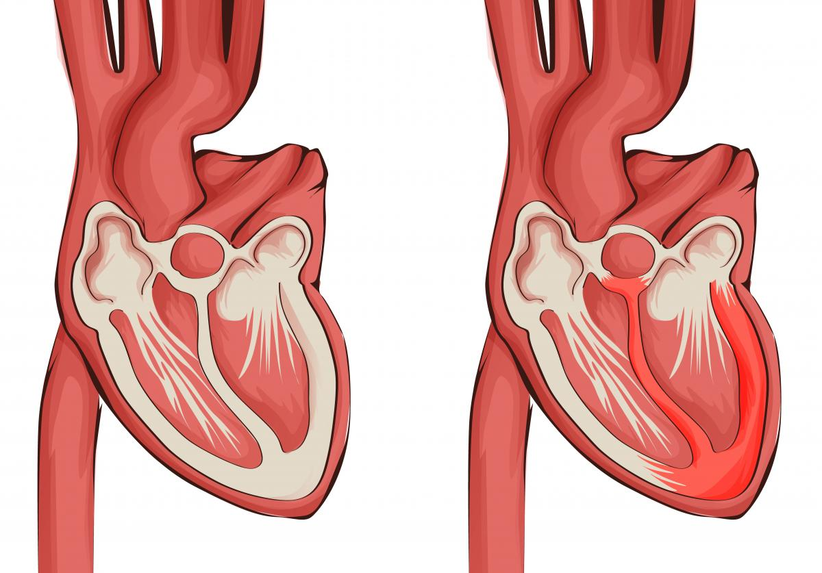
Миокардит
Миокардит — воспалительное заболевание миокарда инфекционной, инфекционно-аллергической или инфекционно-токсической природы.

Slide 41
Этиология
Инфекционные причины миокардита
вирусные заболевания (чаще всего) — вирусы группы Коксаки, паротит, аденовирусная инфекция, ВИЧ, гепатит С, герпес; болезни, вызванные парвовирусом В19;
бактериальные — дифтерия, тиф, хламидиоз, менингококковая и стрептококкоковая инфекции (ангина, ревматические заболевания);
грибковые — аспергиллёз, кандидоз;
паразитарные — токсоплазмоз, трипаносомоз.
Неинфекционные причины
действие токсических веществ — например, кокаина и противоопухолевых препаратов;
приём лекарственных средств, которые вызывают реакции гиперчувствительности — антибиотиков, сульфаниламидов, противосудорожных и противовоспалительных средств;
аутоиммунные и эндокринные болезни — системная красная волчанка, системная склеродермия, воспалительные заболевания кишечника, сахарный диабет, тиреотоксикоз, саркоидоз;
вакцинация, например против вируса натуральной оспы

Slide 42
Патогенез
1. Инфекционный фактор внедряется в миокардиоцит, повреждает его.
2. Включаются иммунологические механизмы: реакция антиген — антитело, формирование иммунных комплексов
3. Выделение биологически активных веществ и развитие воспаления.
4. Воспаление миокардита могут вызывать также воздействия токсинов или аллергическая реакция.

Slide 43
Классификация
1) В зависимости от механизма развития:
- инфекционный и инфекционно-токсические (при гриппе, дифтерии, скарлатине);
- аллергические (иммунные) (сывороточный, трансплантационный, лекарственный, миокардиты при системных заболеваниях);
- токсико-аллергические (при тиреотоксикозе, уремии и алкогольном поражении сердца);
- идиопатические (не ясной этиологии).
2) По распространенности воспалительного поражения: диффузный, очаговый
3) По течению: острый, подострый, хронический.
4) По степени тяжести: легкий, средней тяжести, тяжелый.
5) По клиническим вариантам: малосимптомный, болевой, декомпенсационный (с нарушением кровообращения), аритмический, тромбоэмболический, смешанный.

Slide 44
Клиническая картина
1) Миокардит часто протекает бессимптомно. Вирусному миокардиту часто предшествуют инфекции верхних дыхательных путей, лихорадка и заболевания ЖКТ.
2) Жалобы: общая слабость, боли в сердце ноющего, колющего, сжимающего характера, одышка после физического напряжения или в покое (при тяжелом течении), сердцебиение, перебои в области сердца, повышение температуры тела; в случаях тяжелого течения — боли в правом подреберье, отеки на ногах, кашель при физической нагрузке.
3) Положение в постели вынужденное — возвышенное (при развитии сердечной недостаточности).
Возможен акроцианоз.
Пульс — учащен, удовлетворительного или слабого наполнения, аритмичны). АД снижено.
Границы сердца увеличены (диффузный миокардит).
Тоны сердца приглушены или глухие, аритмичные, систолический шум на верхушке сердца, первый тон ослаблен.
При тяжелом течении появляются признаки сердечной недостаточности: в нижних отделах легких выслушиваются мелкопузырчатые влажные хрипы; увеличенная, болезненная при пальпации печень, отеки нижних конечностей, асцит.

Slide 45
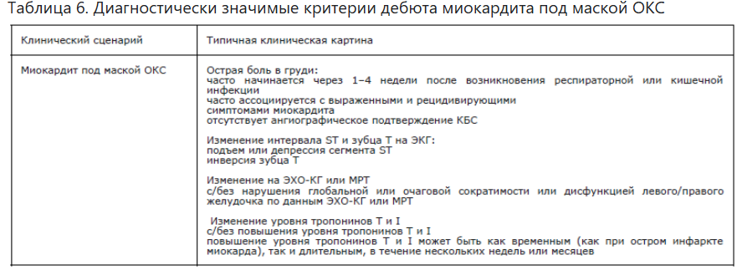
Дифференциальная диагностика

Slide 46
Дифференциальная диагностика
Дебют миокардита при дифтерии
Миокардит в той или иной степени тяжести развивается у каждого десятого пациента, заболевшего дифтерией. Характерно одновременное развитие поражения зева и миокарда. Миокардит развивается либо в первые дни болезни, либо через несколько недель.
Дебют миокардита при стрептококковой инфекции
Стрептококковый токсин обладает высоким тропизмом к мембранам кардиомиоцитов, приводит к развитию некроза, болевого синдрома и играет ключевую роль в клиническом манифесте болезни. Важно отметить клиническую особенность этой болезни – одновременность развития тонзиллита и миокардита. Другой особенностью является несоответствие выраженных жалоб благоприятному течению болезни. Ключевой особенностью этого миокардита является быстрое и полное выздоровление.

Slide 47
Осложнения
Сердечная недостаточность.
Нарушения ритма сердца (аритмии).
Кардиогенный шок.
Внезапная смерть.
Разрыв сердечной мышцы.
Перикардит.
Тромбообразование.
Хронический миокардит.
Исход
В большинстве случаев миокардит протекает бессимптомно и заканчивается полным выздоровлением. Другие формы миокардита с острым и подострым течением не менее чем в 1/3 случаев также завершаются полным выздоровлением.
У остальных больных может наблюдаться исход в кардиосклероз, от локализации и распространённости которого зависит состояние функций сердца, или развиваться дилатационная кардиомиопатия.

Slide 48
Методы лабораторного, инструментального исследования
1) ОАК: лейкоцитоз, сдвиг лейкоцитарной формулы влево, уве­личение СОЭ. При вирусных миокардитах возможна лейкопения.
2) Бакпосев крови для выявления возбудителя.
3) ЭКГ - нарушение сердечного ритма, возбудимости и проводимости.
4) ЭхоКГ - выявляется патология миокарда (расширение полостей сердца, снижение сократительной способности, гипертрофия мышцы сердца) в разной степени в зависимости от тяжести заболевания.
5) Рентгенография органов грудной клетки помогает обнаружить увеличение размеров сердца и застойные процессы в легких.

Slide 49
Принципы немедикаментозного и медикаментозного лечения
Лечение миокардита у пациентов с нестабильной гемодинамикой
Госпитализация таких пациентов должна осуществляться в крупные стационары, где есть возможность наблюдения за пациентом в условиях реанимационного отделения, оснащенного аппаратами для сердечно-легочной реанимации и проведения ИВЛ.
Рекомендована пульсоксиметрия.
Рекомендовано ингаляторное введение кислорода (оксигенотерапия) только при SpO <90% .
Не рекомендовано проведение оксигенотерапии всем пациентам рутинно, так как приводит снижению сердечного выброса при отсутствии гипоксемии.
Рекомендовано начать диуретическую терапию только при очевидных признаках гипергидратации: наличии периферических отеков или отеке легких (фуросемид)

Slide 50
Принципы медикаментозного лечения
Лечение бактериального и вирусного миокардитов
Приём антибиотиков и/или антитоксинов в случае бактериальной инфекции и противовирусной терапии при вирусных заболеваниях.
Лечение сердечной недостаточности диуретиками, бета-блокаторами, ингибиторами АПФ; поддержка кровообращения препаратами, усиливающими сокращение миокарда (допамином, добутамином, милриноном), при развитии кардиогенного шока — адреналином; искусственная вентиляция лёгких (ИВЛ) или экстракорпоральная мембранная оксигенация (ЭКМО). ЭКМО — это инвазивный способ временного поддержания функции лёгких и сердца с помощью специального оборудования, создающего искусственную циркуляцию крови с удалением углекислого газа и насыщением кислородом.

Slide 51
Принципы медикаментозного лечения
Препараты, которые не следует применять при лечении моикардитов
При вирусных миокардитах необходимо отказаться от необоснованного применения нестероидных противовоспалительных средств (НПВС), так как они способствуют задержке жидкости, что может приводить к развитию сердечной недостаточности.
В острой фазе миокардита при развившейся сердечной недостаточности не используется дигоксин, так как он может приводить к увеличению уровня цитокинов, а также к перегрузке тканей кальцием, что при наличии воспаления в миокарде может вызывать утяжеление желудочковых аритмий

Slide 52
Тактика ведения пациентов, показания к оказанию специализированной медицинской помощи в стационарных условиях
Абсолютные показания для госпитализации:
подозрение на миокардит у гемодинамически нестабильного пациента.
подозрение на миокардит у гемодинамически стабильного пациента, имеющего клинические проявления сердечной недостаточности на уровне II-IV ФК и документированную систолическую дисфункцию ЛЖ по ЭХО-КГ.
Показания для госпитализации в отделение реанимации включают: жизнеугрожающую аритмию, тромбоэмболический синдром, признаки гипоперфузии периферических органов, кардиогенный шок и отек легких.
Врачу первичного звена при выявлении пациента с подозрением на наличие миокардита, независимо от выраженности симптоматики, в том числе и при отсутствии симптомов миокардита, рекомендуется направлять пациента на госпитализацию в стационар для динамического наблюдения, мониторирования гемодинамических параметров и проведения диагностических процедур

Slide 53
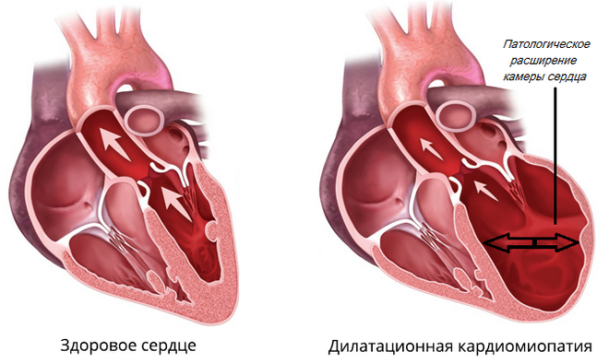
Кардиомиопатия
Кардиомиопатия — невоспалительные поражения миокарда различной этиологии, характеризующееся нарушением метаболизма в миокарде.

Slide 54
Этиология
1) Токсические влияния на миокард — отравление бытовыми, промышленными ядами и эндогенные интоксикации (уремия, печеночная недостаточность).
2) Алкогольная интоксикация.
3) Ожирение
4) Эндокринные заболевания (токсический зоб, гипотиреоз, акромегалия, сахарный диабет, климакс).
5) Алиментарная недостаточность и гиповитаминоз.
6) Воздействие физических факторов: радиации, невесомости, перегревания, переохлаждения, ожогов, травм грудной клетки; физическое перенапряжение.
7) Хронические гепатиты и циррозы печени.
8) Хронический инфекции (тонзиллит).
9) Анемии.

Slide 55
Патогенез
1. Дистрофия миокарда — процесс диффузный, охватывает в равной мере весь миокард.
2.Начальным механизмом развития болезни является нарушение гипоталамической регуляции, изменение нейроэндокринных влияний, активизация симптоадреналовой системы и ее влияние на миокард.
3. Это приводит к уменьшению утилизации миокардом кислорода и повышает потребность в нем, в результате чего нарушается функция внутриклеточных структур миофибрилл с последующим ослаблением сократительной способности миокарда.

Slide 56
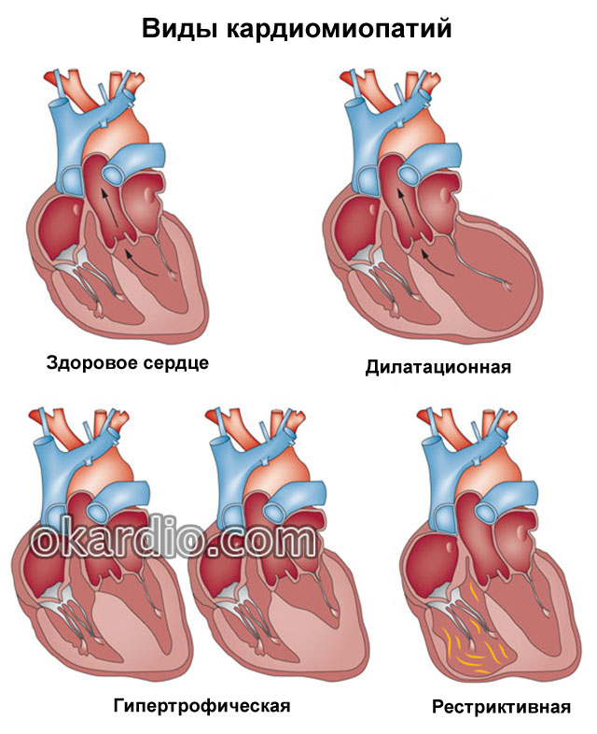
Классификация

Slide 57
Клиническая картина
1) Кардиомиопатии не имеют четкой клинической картины, во многом объясняется основным заболеванием.
2) Жалобы неспецифичны - неприятные ощущения в области сердца, которые могут быть связаны с физической нагрузкой. Одышка появляется вначале после физической нагрузки, позже в покое. Пастозность голеней и стоп, сердцебиение.
3) Границы сердца расширяются влево. Тоны сердца приглушены, выслушивается мягкий систолический шум на верхушке сердца, возможна экстрасистолия.

Slide 58
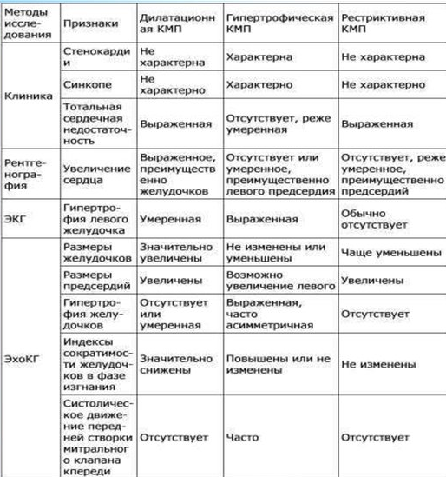
Дифференциальная диагностика
Дифференциальная диагностика различных видов кардиомиопатии

Slide 59
Осложнения
Сердечная недостаточность.
Аритмии.
Инфекционный эндокардит.
Тромбоэмболия.
Отёки внутренних органов.
Внезапная остановка сердца.
Исход
Без своевременной диагностики и лечения кардиомиопатия может привести к смерти. Заболевание хроническое, без медицинской помощи приводит к смерти больного в течение нескольких лет.

Slide 60
Методы лабораторного, инструментального исследования
1) Лабораторные данные характерны для основного заболевания.
2) ЭКГ: удлинение QRST, укорочение продолжительности и снижение амплитуды зубца Т, замедление внутрипредсердной и внутрижелудочковой проводимости, экстрасистолия.
3) ФКГ: систолический шум на верхушке, основании сердца.
4) Рентгеноскопия сердца: увеличение размеров сердца.
5) ЭХО-КГ: увеличение полостей сердца.

Slide 61
Принципы немедикаментозного лечения
К общим мероприятиям относятся ограничение значительных физических нагрузок и исключение занятий спортом, которые могут вызывать дальнейшую нагрузку на миокард. Но больным кардиомиопатией не требуется полное исключение физических нагрузок и соблюдение постельного режима. Уровень нагрузок, их частота, интенсивность и длительность подбираются индивидуально. Показано исключить употребление алкоголя и табакокурение.

Slide 62
Принципы немедикаментозного лечения
При дилатационной кардиомиопатии необходимо лечить причину развития растяжения полостей сердца, если это возможно. В медикаментозной терапии сердечной недостаточности применяют все стандартные группы лекарств:
ингибиторы АПФ; (лизиноприл)
блокаторы рецепторов ангиотензина II;(валсартан)
бета-блокаторы;(метопролол, бисопролол)
блокаторы рецепторов альдостерона;(спиронолактон)
диуретики; (фуросемид)
дигоксин.
В лечении обструктивной кардиомиопатии некоторые группы лекарств имеют ограничения (ингибиторы АПФ, блокаторы рецепторов ангиотензина II), но применяются бета-адреноблокаторы и блокаторы кальциевых каналов(нифедипин) . При необходимости применяют антиаритмические препараты (дигоксин, амиодарон).
В лечении рестриктивной кардиомиопатии упор делается на лечение основного заболевания, вызвавшего изменения в сердце. Возможно применение диуретиков

Slide 63
Тактика ведения пациентов, показания к оказанию специализированной медицинской помощи в стационарных условиях
Периодическая плановая госпитализация показана пациентам с тяжелой сердечной недостаточностью.
Экстренная госпитализация необходима при развитии некупируемых пароксизмов тахикардии, желудочковой экстрасистолии, мерцательной аритмии, тромбоэмболий, отека легких.

